Slide 1
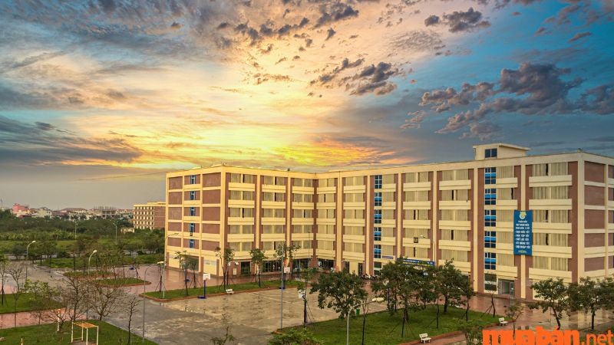


ĐỒ ÁN TỐT NGHIỆP
ĐỀ TÀI:
Xây dựng Website bán đồ ăn nhanh
Người thực hiện: Trần Vũ Huy Hùng

Slide 2
1
TỔNG QUAN
Lý do chọn đề tài, Mục đích, Công nghệ đã sử dụng
PHÂN TÍCH THIẾT KẾ
2
Nội dung
Các tác nhân của hệ thống, use case tổng quát và sơ đồ thực thể liên kết
Tổng quát
3
DEMO VÀ KIỂM THỬ
Demo chương trình và kết quả kiểm thử
4
KẾT LUẬN
Kết quả đạt được, hạn chế và hướng phát triển

Slide 3






1
TỔNG QUAN
1.2 Mục đích
Tổng quan về website bán giày SmartMen
Nội dung
2
PHÂN TÍCH THIẾT KẾ
Phân tích thiết kế hệ thống ứng website bán giày SmartMen
26/12/2024 10:19 PM
Tổng quát
1. TỔNG QUAN
4
KẾT LUẬN
Kết quả đạt được, hạn chế và hướng phát triển
1.4 Yêu cầu chức năng đối với khách hang
26/12/2024 10:19 PM
3
DEMO VÀ KIỂM THỬ
Demo chương trình và kết quả kiểm thử
3
KẾT QUẢ
Kết quả giao diện, các chức năng hoàn thiện
1.1 Lý do chọn đề tài
1.3 Yêu cầu chức năng đối với quản trị viên

Slide 4





1.1 LÝ DO CHỌN ĐỀ TÀI

Slide 5
1.1 LÝ DO CHỌN ĐỀ TÀI
Vận dụng những kiến thức đã học về PHP để xây dựng một Website online để phục vụ khách hàng có nhu cầu mua giày một cách tiện lợi và nhanh chóng
Mong muốn đáp ứng được nhu cầu mua sắm trực tuyến trong lĩnh vực đồ ăn nhanh
Giúp tối ưu hoá chi phí, nâng cao hiệu quả kinh doanh. Dễ dàng quản lý cửa hàng
Quảng bá được hình ảnh, nâng tầm thương hiệu và uy tín cho cửa hàng
Nhu cầu thị trường lớn, do đó nhu cầu về đồ ăn nhanh luôn ổn định và có tiềm năng tang trưởng
Tăng trải nghiệm cho người mua từ đó tăng doanh thu cho cửa hang đồng thời giúp quản lý cửa hàng một cách dễ dàng

Slide 6





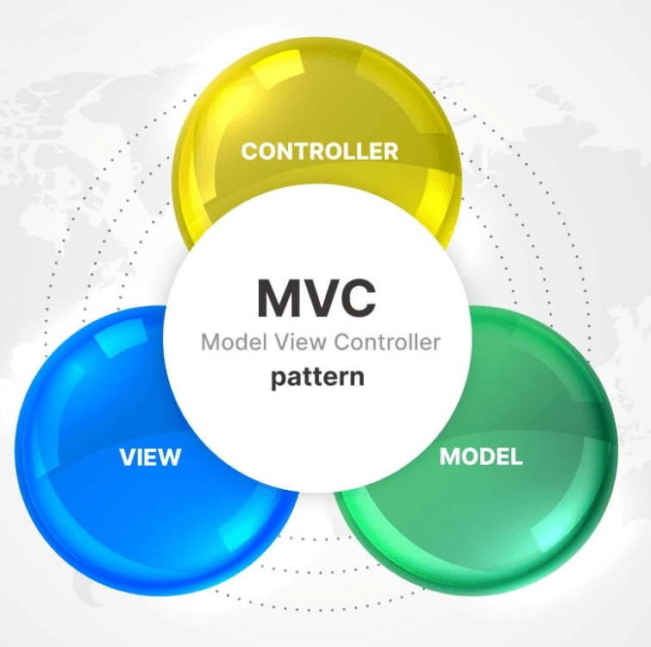

Quảng bá được hình ảnh, nâng tầm thương hiệu và uy tín cho cửa hàng
NGÔN NGỮ
1.2 MỤC ĐÍCH
1.3 CÔNG NGHỆ VÀ
ĐÃ SỬ DỤNG
Mong muốn đáp ứng được nhu cầu mua sắm trực tuyến trong lĩnh vực giày dép nam
Tìm hiểu và sử dụng ngôn ngữ Java, sử dụng framework của Java là Springboot để xây dựng chương trình
Tăng trải nghiệm cho người mua từ đó tăng doanh thu cho cửa hang đồng thời giúp người quản trị quản lý cửa hàng một cách dễ dàng
Giúp tối ưu hoá thời gian cho khách hàng trong cuộc sống
Giúp tối ưu hoá chi phí, nâng cao hiệu quả kinh doanh. Dễ dàng quản lý cửa hàng

Slide 7


1.3 CÔNG NGHỆ VÀ NGÔN NGỮ ĐÃ SỬ DỤNG

Slide 8
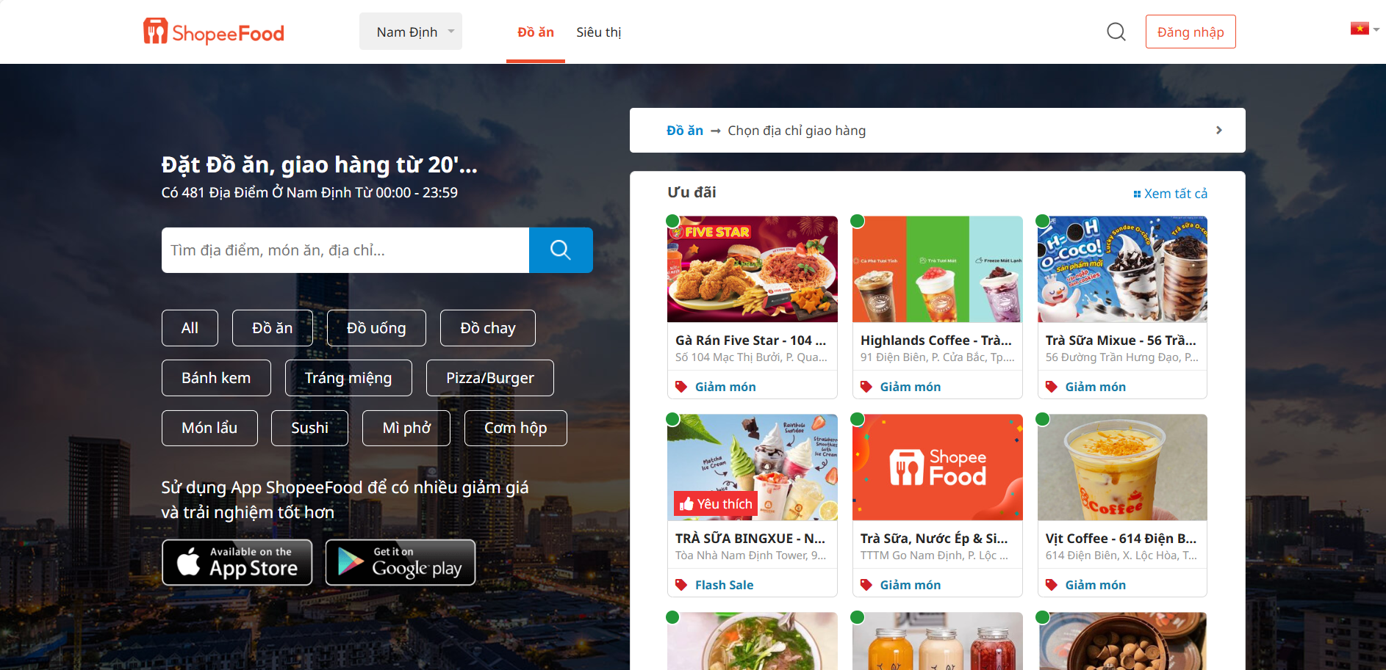
WEBSITE BÁN ĐỒ ĂN NHANH SHOPEEFOOD

Slide 9
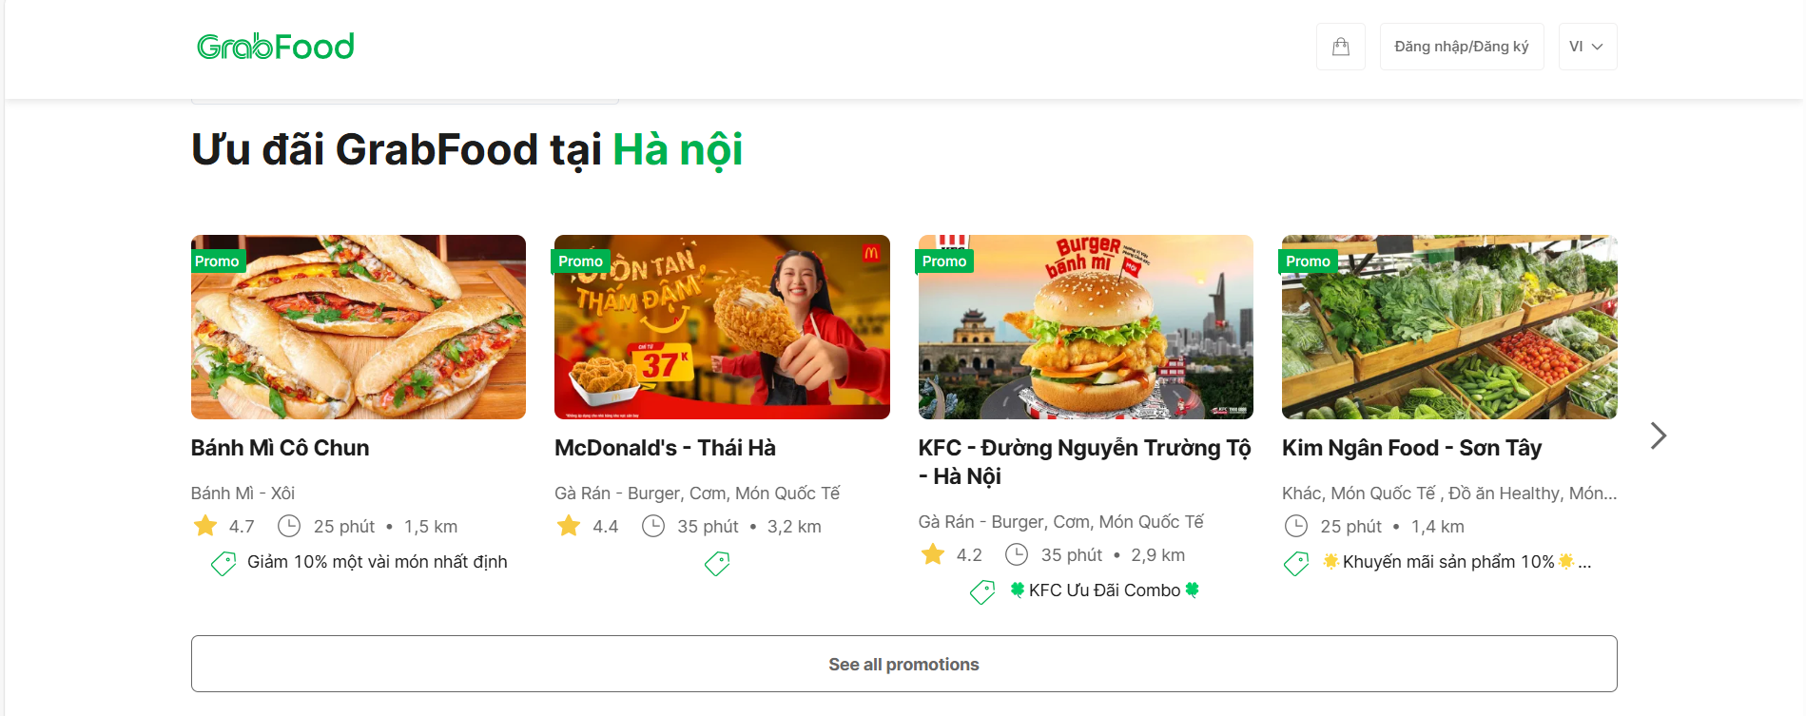
WEBSITE BÁN ĐỒ ĂN NHANH GRABFOOD

Slide 10


2.1 Xác định Actor của hệ thống
hàng.
2. PHÂN TÍCH THIẾT KẾ
Khách hàng
Quản trị viên

Slide 11
2. PHÂN TÍCH THIẾT KẾ
2.1 Xác định Actor của hệ thống
Các tác nhân chính của hệ thống website “Website bán đồ ăn nhanh” gồm có: Quản trị viên, Khách hàng.
Quản trị viên
Khách hàng

Slide 12
2. PHÂN TÍCH THIẾT KẾ
2.1 Một số yêu cầu chức năng
ADMIN | USER
Quản lý món ăn: cho phép quản trị viên xem, thêm, sửa, xóa món ăn | Xem món ăn: cho phép người dùng xem chi tiết món ăn khi người dùng click vào món bất kì
Quản lý tài khoản: cho phép quản trị viên thêm tài khoản admin, thêm hoặc khóa tài khoản người dùng | Tìm kiếm món ăn: cho phép khách hàng tìm kiếm món ăn theo tên, giá cả…
Quản lý đơn hàng: cho phép quản trị viên cập nhật trạng thái đơn hàng và xóa đơn | Xem hàng theo danh mục: cho phép người dùng xem hàng hóa theo danh mục
Quản lý bài viết: Cho phép quản trị viên thêm, sửa, xóa bài viết đã đăng | Đặt hàng: người dùng có thể đặt mua bất kì món ăn nào trên hệ thống
Quản lý kho mã giảm giá: Cho phép quản trị viên thêm, sửa, xóa kho mã giảm giá | Hủy hàng: cho phép người dùng có thể hủy đơn hàng đã đặt
Xem thống kê: Cho phép quản trị viên xem thống kê doanh thu hàng tháng | Đánh giá sản phẩm: cho phép người dùng đánh giá sao và bình luận sản phẩm

Slide 13
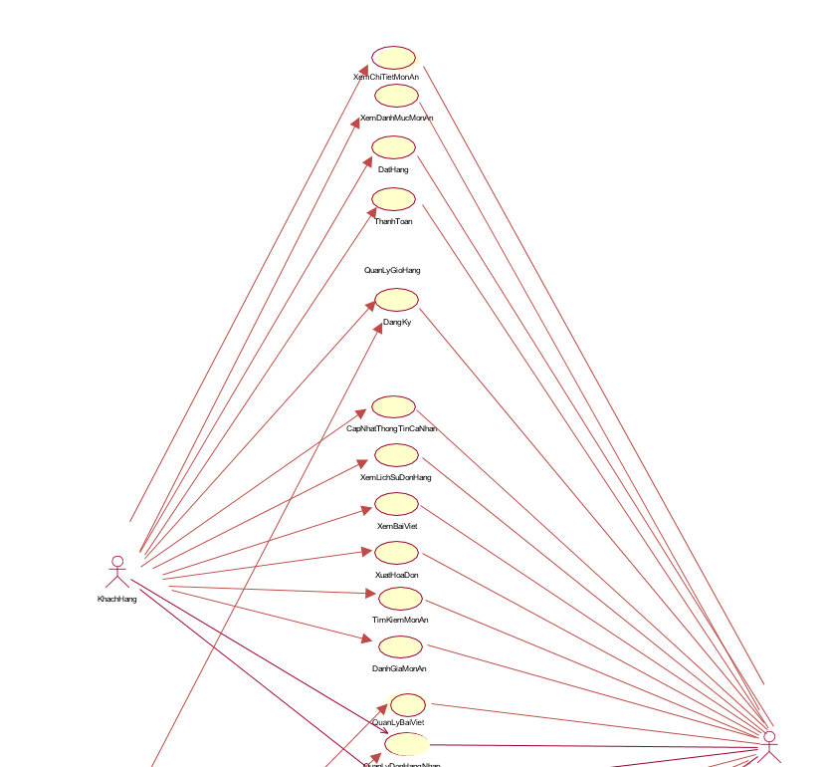
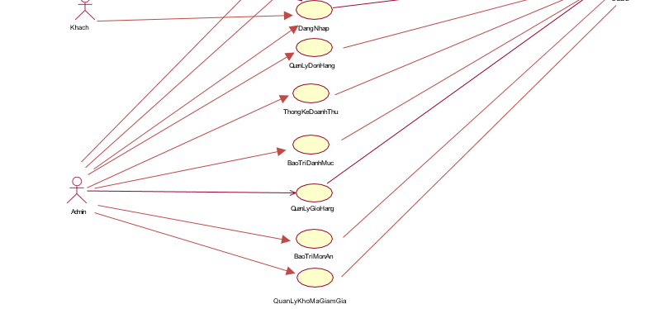
2.2 Use Case tổng quát

Slide 14
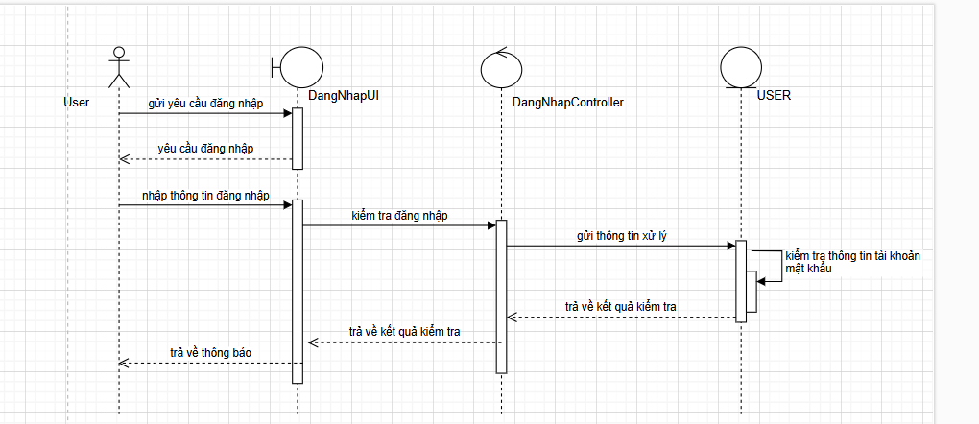
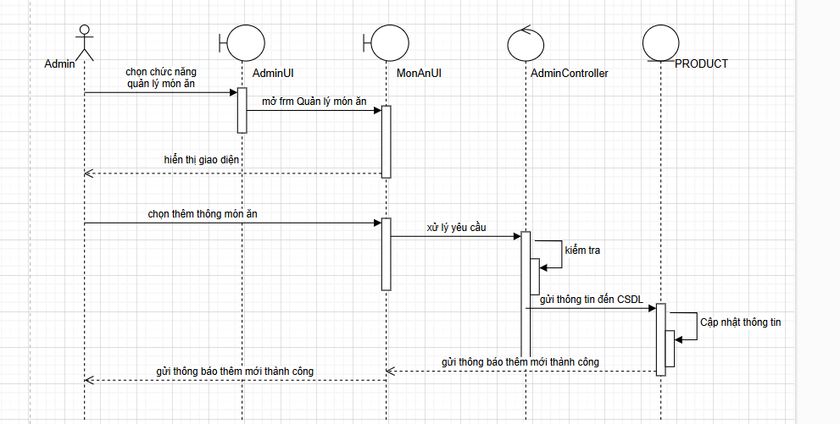
2.3 Biểu đồ trình tự của usecase
BIỂU ĐỒ TRÌNH TỰ USECASE ĐĂNG NHẬP | BIỂU ĐỒ TRÌNH TỰ USECASE THÊM MÓN ĂN

Slide 15
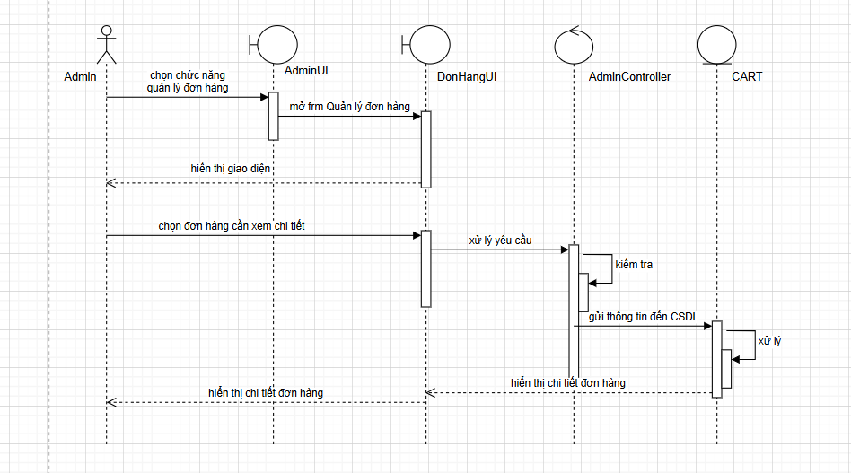
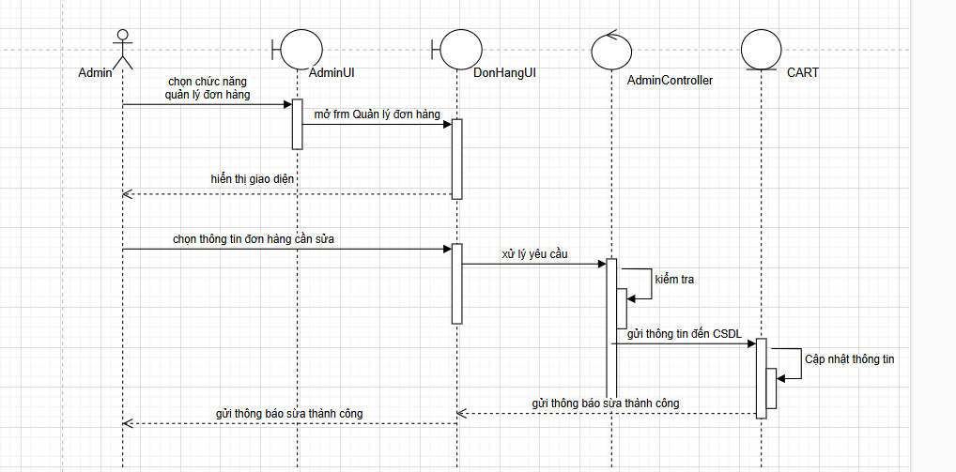
2.3 Biểu đồ trình tự của usecase
BIỂU ĐỒ TRÌNH TỰ USECASE XEM ĐƠN HÀNG | BIỂU ĐỒ TRÌNH TỰ USECASE SỬA ĐƠN HÀNG

Slide 16
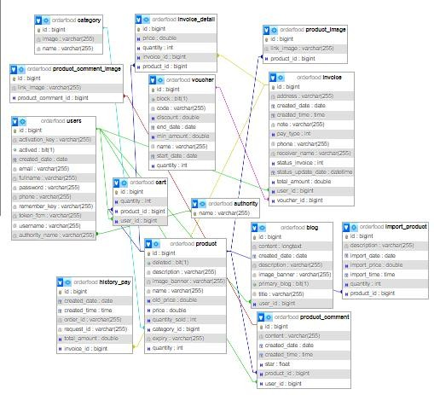
3. DEMO
2.3 Sơ đồ thực thể liên kết
VÀ KIỂM THỬ

Slide 17





01
Xây dựng cơ sở phân tích nghiệp vụ:
02
Thiết kế được usecase và biểu đồ tuần tự
03
2.4: KẾT LUẬN CHƯƠNG 2
Thiết kế được cơ sở dữ liệu để chuẩn bị cho triển khai thực tế
Chương 2 không chỉ là nền tảng lý thuyết mà còn là bước chuẩn bị quan trọng để chuyển từ giai đoạn thiết kế sang giai đoạn triển khai thực nghiệm trong chương tiếp theo. Các phân tích và thiết kế ở chương này giúp đảm bảo rằng hệ thống sẽ hoạt động ổn định, đáp ứng đầy đủ yêu cầu từ người dùng và nhà quản trị.

Slide 18
3. DEMO VÀ KIỂM THỬ

Slide 19
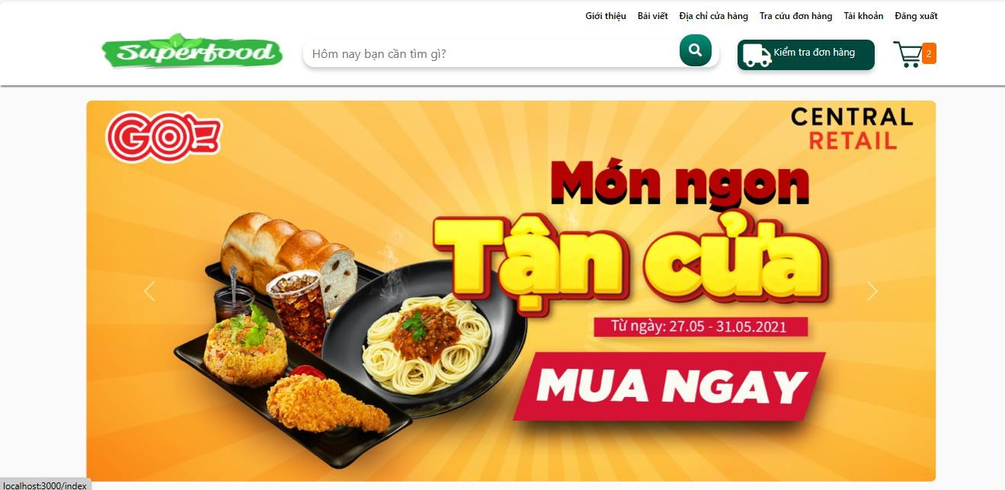
3.1 DEMO GIAO DIỆN WEBSITE

Slide 20
3.2 KIỂM THỬ
STT | Trường hợp | Đầu vào | Đầu ra | Kết quả
1 | Kiểm tra chức năng đăng nhập | Nhập tài khoản và mật khẩu hợp lệ. | Đăng nhập thành công điều hướng về trang chủ. | Đạt
 |  | Nhập tài khoản và mật khẩu không hợp lệ. | Đăng nhập không thành công và có thông báo ra màn hình. | Đạt
2 | Kiểm tra chức năng đăng ký tài khoản | Đăng ký với thông tin hợp lệ | Đăng ký thành công và chuyển sang trang đăng nhập . | Đạt
 |  | Đăng ký với thông tin không hợp lệ | Hệ thống thông báo không hợp lệ. | Đạt
3 | Kiểm tra chức năng đăng xuất | Đăng xuất tài khoản | Đăng xuất khỏi tài khoản, chuyển sang trang chủ của khách hàng. | Đạt

Slide 21
3.2 KIỂM THỬ
4 | Kiểm tra chức năng tìm kiếm món ăn | Nhập từ khóa món ăn cần tìm có tồn tại | Hiển thị tất cả các món ăn chứa từ khóa vừa nhập. | Đạt
 |  | Nhập từ khóa món ăn cần tìm không tồn tại | Không hiển thị món ăn nào. | Đạt
5 | Kiểm tra chức năng xem chi tiết món ăn | Đã đăng nhập tài khoản | Xem được thông tin chi tiết của món ăn | Đạt
 |  | Chưa đăng nhập tài khoản | Xem được thông tin chi tiết của món ăn | Đạt
6 | Kiểm tra chức năng thêm vào giỏ hàng | Đã đăng nhập tài khoản | Thêm được món ăn vào giỏ hàng | Đạt
 |  | Chưa đăng nhập tài khoản | Thêm được món ăn vào giỏ hàng | Đạt

Slide 22
3.2 KIỂM THỬ
7 | Kiểm tra chức năng thêm, sửa danh mục | Nhập thông tin hợp lệ | Thêm, sửa danh mục thành công và chuyển về màn hình danh sách danh mục | Đạt
 |  | Nhập thông tin không hợp lệ | Báo lỗi tại input có dữ liệu không hợp lệ | Đạt
8 | Kiểm thử chức năng xóa danh mục sản phẩm | Đồng ý xóa danh mục sản phẩm. | Xóa danh mục và nếu danh mục đó có các món ăn chứa id danh mục đó thì sẽ được chuyển sang danh mục “Khác” | Đạt
 |  | Không đồng ý xóa danh mục sản phẩm. | Trở về danh sách danh mục | Đạt
9 | Kiểm thử chức năng thêm, sửa món ăn | Nhập thông tin thêm, sửa sản phẩm hợp lệ. | Hiển thị thông báo thêm, sửa thành công, kiểm tra cơ sở đã đúng và quay lại màn hình danh sách món ăn. | Đạt
 |  | Nhập thông tin không đúng định dạng tất cả và từng trường | Hiển thị thông báo thất bại và quay lại màn hình danh sách món ăn và không có dữ liệu trong cơ sở dữ liệu | Đạt
 |  | Để trống tất cả các trường và để trống từng trường | Hiển thị thông báo thất bại và quay lại màn hình danh sách món ăn và không có dữ liệu trong cơ sở dữ liệu | Đạt

Slide 23
3.2 KIỂM THỬ
10 | Kiểm tra chức năng quản lý đơn hàng | Kích vào nút danh sách đơn hàng | Hiển thị danh sách đơn hàng | Đạt
11 | Kiểm tra chức năng quản lý đơn hàng | Kích vào nút danh sách đơn hàng | Hiển thị danh sách đơn hàng | Đạt
12 | Kiểm tra chức năng xem danh sách khách hàng | Kích vào nút “Danh sách khách hàng” | Hiển thị danh sách khách hàng | Đạt
13 | Kiểm tra chức năng cập nhật trạng thái đơn hàng | Cập nhật trạng thái đơn hàng(mới, đang xử lý, đã giao hàng,…) | Cập nhật trạng thái đơn hàng thành công | Đạt
14 | Kiểm thử chức năng hiển thị sản phẩm | Trong giao diện tất cả sản phẩm, click ẩn sản phẩm | Trong giao diện phía người dùng không hiện sản phẩm đó | Đạt
 |  | Trong giao diện tất cả sản phẩm, click hiển thị sản phẩm | Trong giao diện phía người dùng hiện sản phẩm đó | Đạt
 |  | Trong giao diện tất cả brand, category, click ẩn brand | Trong giao diện phía người dùng không hiện sản phẩm mà có brand đó | Đạt
 |  | Trong giao diện tất cả brand, category, click hiển thị brand | Trong giao diện phía người dùng có hiện sản phẩm mà có brand đó | Đạt

Slide 24
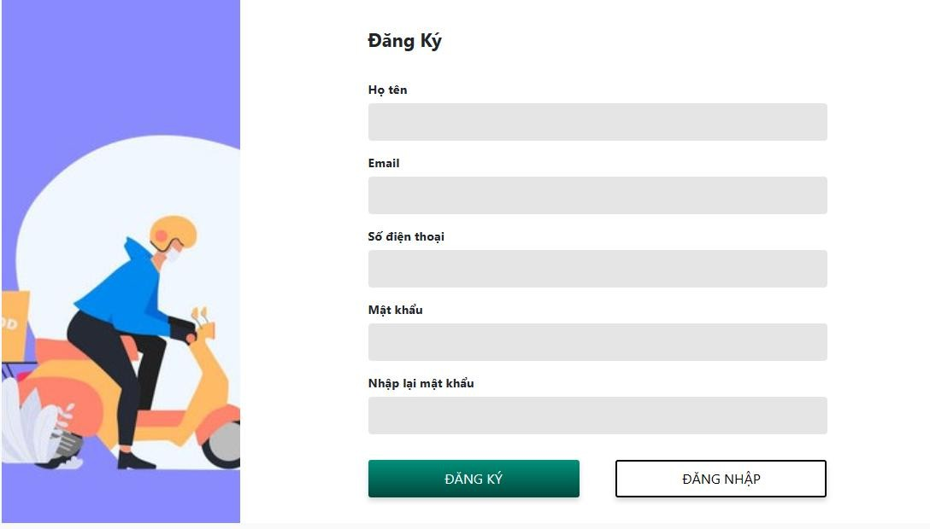
GIAO DIỆN ĐĂNG KÝ

Slide 25
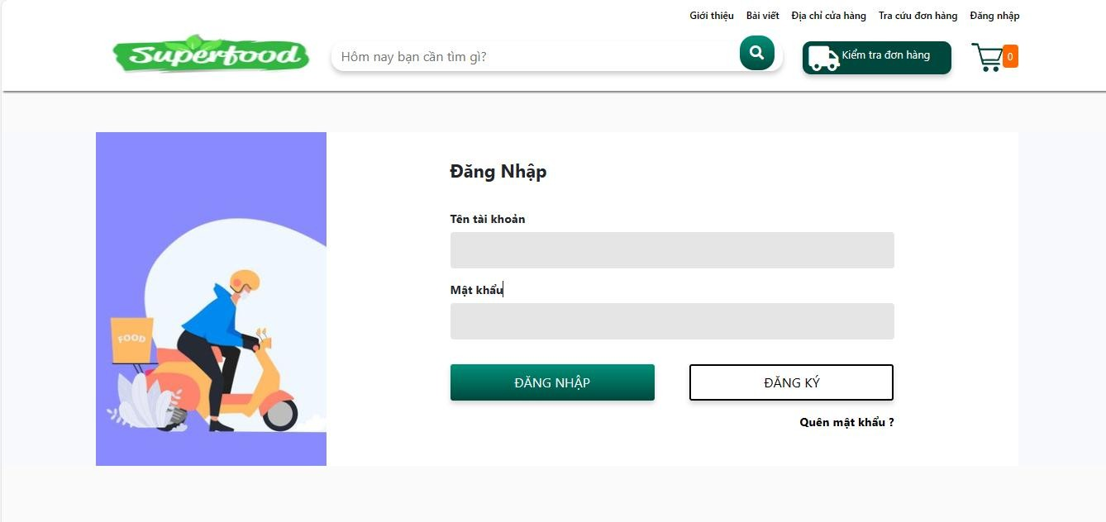
GIAO DIỆN ĐĂNG NHẬP

Slide 26
GIAO DIỆN TRANG CHỦ

Slide 27
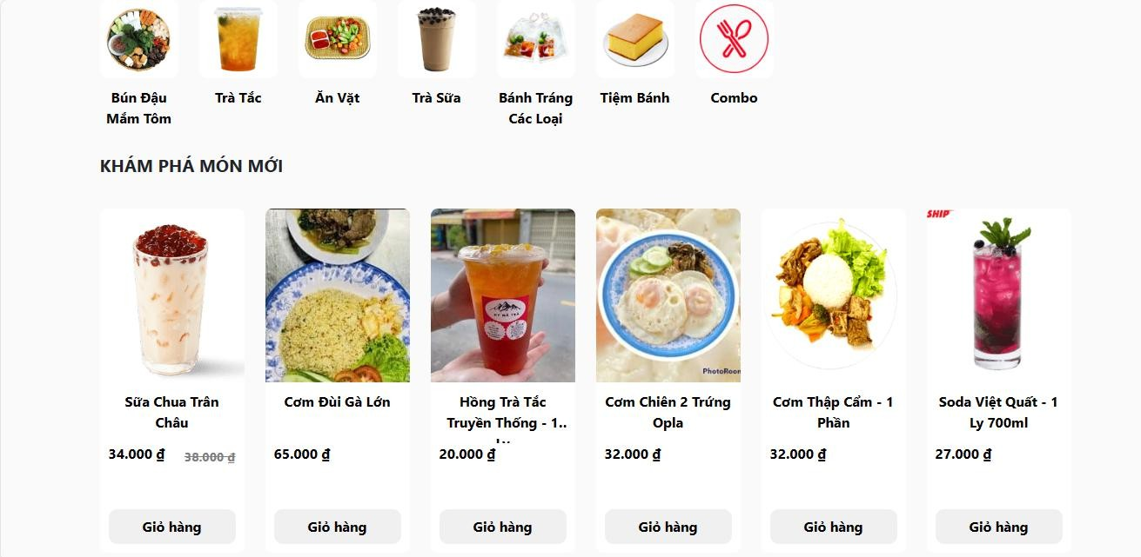
GIAO DIỆN DANH SÁCH MÓN ĂN

Slide 28
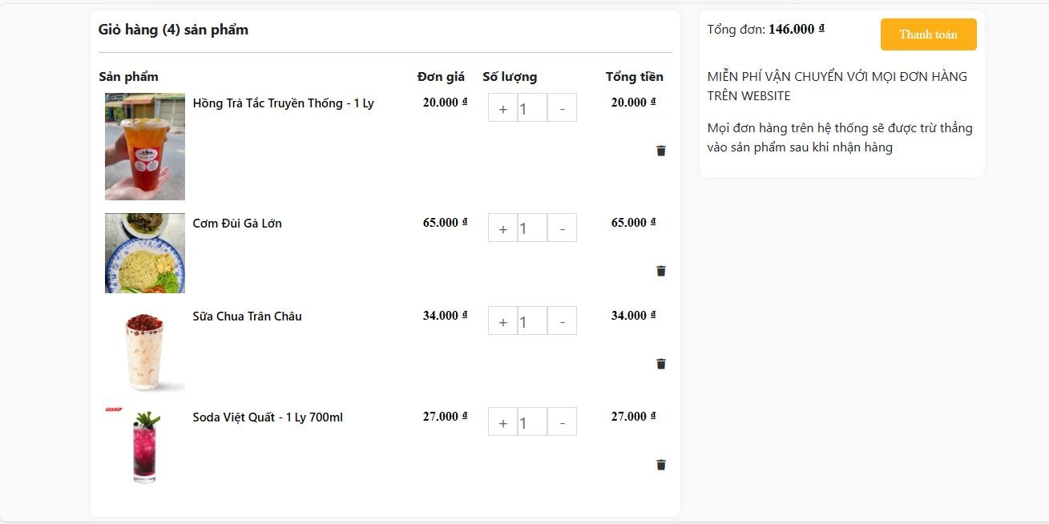
GIAO DIỆN GIỎ HÀNG

Slide 29
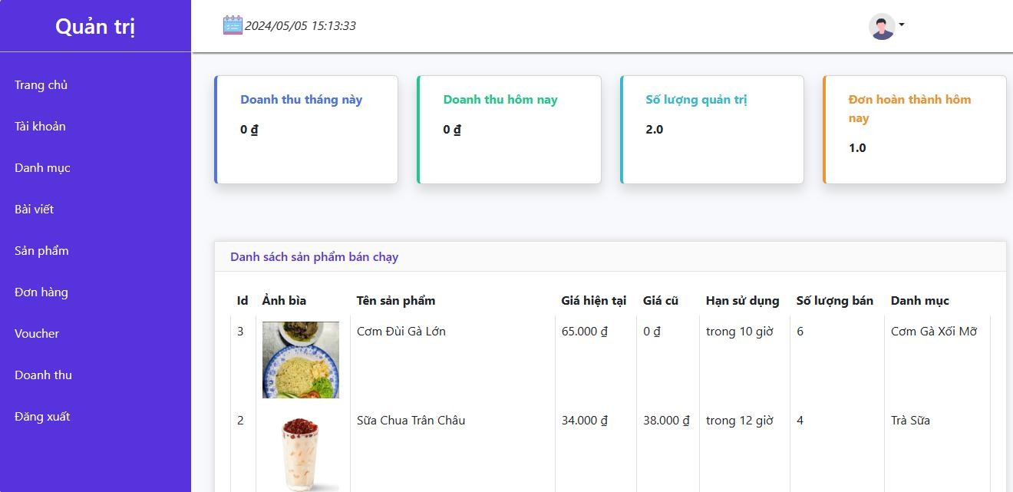
GIAO DIỆN ADMIN

Slide 30
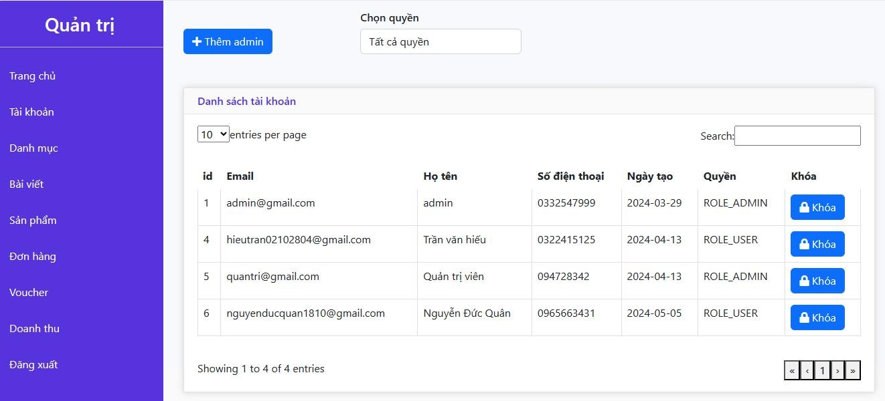
GIAO DIỆN QUẢN LÝ KHÁCH HÀNG

Slide 31
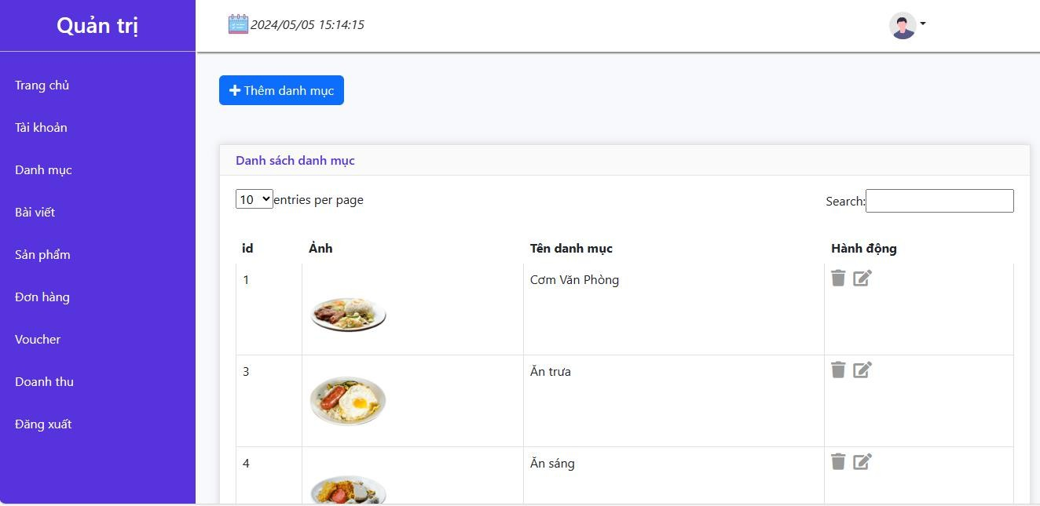
GIAO DIỆN QUẢN LÝ DANH MỤC

Slide 32
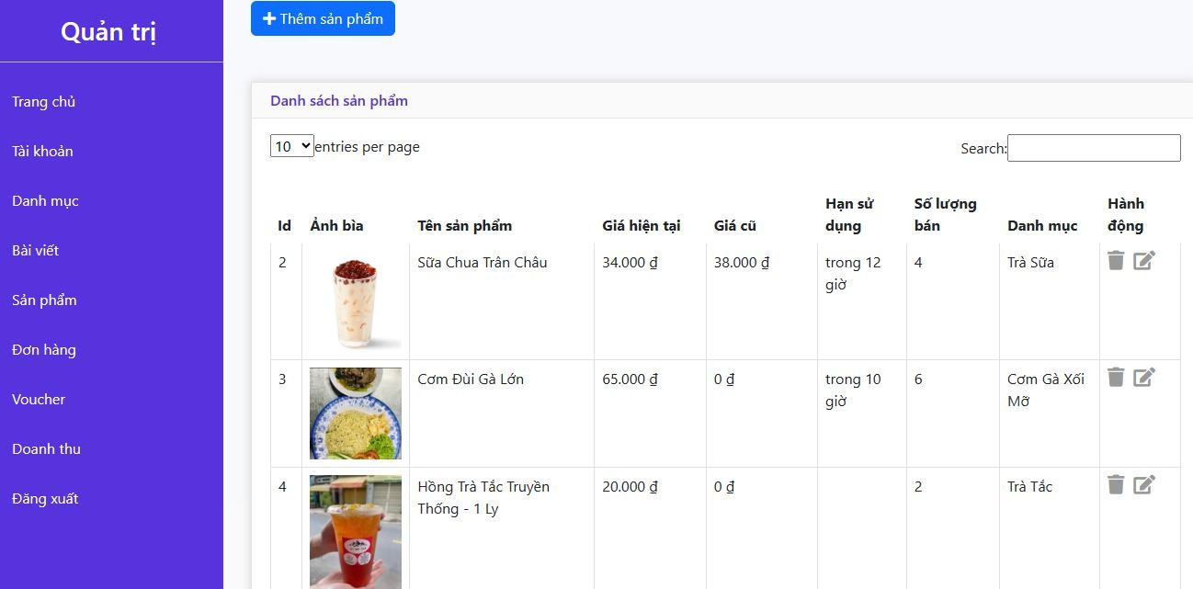
GIAO DIỆN QUẢN LÝ MÓN ĂN

Slide 33
4. KẾT LUẬN

Slide 34
4.1 KẾT QUẢ ĐẠT ĐƯỢC VÀ HẠN CHẾ
Kết Quả Đạt Được
Xây dựng được Website bán đồ ăn nhanh với các chức năng chính như:
• Khách hàng có thể mua sắm, xem sản phẩm trực tuyến, quản lý tài khoản và quản lý đơn hàng.
• Khách hàng có thể đánh giá sản phẩm.
• Giao diện quản trị cho phép quản lý sản phẩm, danh mục, đơn hàng, tài khoản, và vai trò.
Hạn Chế
Chưa tích hợp thanh toán nhiều phương thức khác nhau
Chưa tích hợp được chat bot để tư vấn cho khách hàng

Slide 35
01
Tiếp tục phát triển và mở rộng tính năng để cải thiện trải nghiệm người dùng
02
Sửa các lỗi và cải thiện tính bảo mật của website
03
4.2 HƯỚNG PHÁT TRIỂN ĐỀ TÀI
Tích hợp đăng nhập hệ thống bằng Facebook, Gmail để tăng tính tiện lợi cho người dùng
04
Tối ưu hóa mã nguồn và cơ sở dữ liệu để tăng hiệu suất và độ tin cậy của hệ thống
05
Thêm nhiều phương thức thanh toán khác nhau

Slide 36
THANKS FOR ALL

